Slide 1




THỰC NGHIỆM
TRONG NGHIÊN CỨU KHOA HỌC

Slide 2


01
THỰC NGHIỆM
Là một phương pháp thu thập thông tin được thực hiện bởi những quan sát trong điều kiện gây biến đổi đối tượng khảo sát và môi trường xung quanh đối tượng khảo sát một cách có chủ định.
Tách riêng từng phần thuần nhất của đối tượng nghiên cứu để quan sát.
Biến đổi môi trường của đối tượng nghiên cứu.
Rút ngắn được thời gian tiếp cận trong quan sát.
Tiến hành những thực nghiệm lặp lại nhiều lần để kiểm tra lẫn nhau.
Không bị hạn chế về không gian và thời gian.
02

Slide 3
PHÂN LOẠI THỰC NGHIỆM
02
Nơi thực nghiệm
Thực nghiệm trong phòng thí nghiệm
Thực nghiệm tại hiện trường
Thực nghiệm trong quần thể xã hội

Slide 4

NƠI THỰC NGHIỆM
1
2
3
Trong phòng thí nghiệm
Một nhóm nghiên cứu muốn kiểm tra tác động của một chất phụ gia cụ thể lên tốc độ tăng trưởng của cây trồng.
Chuẩn bị: Chuẩn bị các mẫu cây trồng cùng loại và cùng tuổi để đảm bảo tính nhất quán. Họ cũng chuẩn bị dung dịch chứa chất phụ gia cần nghiên cứu.
Chia nhóm: Các cây trồng được chia thành hai nhóm - một nhóm được xử lý với dung dịch chứa chất phụ gia, và một nhóm kiểm soát không nhận bất kỳ xử lý nào.
Áp dụng chất phụ gia: Nhóm nghiên cứu tưới cây của nhóm xử lý bằng dung dịch chứa chất phụ gia theo mức liều xác định. Nhóm kiểm soát chỉ nhận nước thông thường.

Slide 5
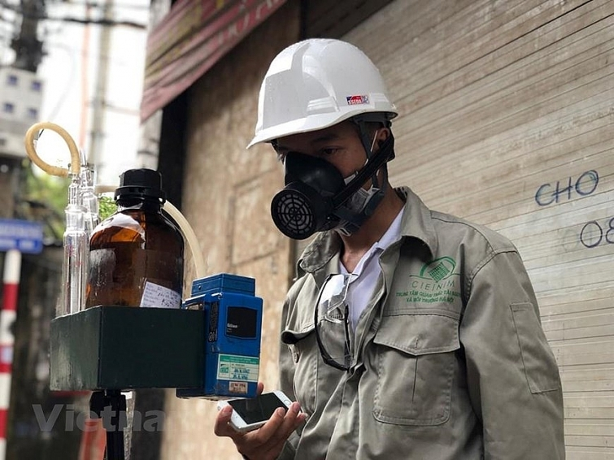
NƠI THỰC NGHIỆM
1
2
3
Trong phòng thí nghiệm
Một nhóm nghiên cứu muốn kiểm tra tác động của một chất phụ gia cụ thể lên tốc độ tăng trưởng của cây trồng.
Quan sát và đo lường: Trong suốt thời gian nghiên cứu, nhóm nghiên cứu đo lường tần suất tăng trưởng của cây trồng, chiều cao, số lượng lá và các yếu tố khác để quan sát tác động của chất phụ gia.
Phân tích kết quả: Sau khi thực hiện đủ thời gian, nhóm nghiên cứu thu thập và phân tích dữ liệu để xác định sự khác biệt về tăng trưởng giữa nhóm xử lý và nhóm kiểm soát. Họ cũng xác định tính chính xác và độ tin cậy của kết quả.

Slide 6
NƠI THỰC NGHIỆM
1
2
3
TẠI HIỆN TRƯỜNG
Nghiên cứu tác động của ô nhiễm không khí đến chất lượng không khí trong một thành phố cụ thể.
Lựa chọn vị trí: Nhóm nghiên cứu lựa chọn một số vị trí đại diện trong thành phố để đảm bảo tính đại diện cho các khu vực khác nhau có thể chịu ô nhiễm không khí khác nhau (ví dụ: khu đô thị, khu công nghiệp, khu vực nông thôn, v.v.).
Đặt các thiết bị đo: Nhóm nghiên cứu đặt các thiết bị đo chất lượng không khí tại các vị trí đã chọn. Các thiết bị này có thể bao gồm bộ đo chất lượng không khí, máy đo khí thải, máy đo mức ô nhiễm, v.v.

Slide 7
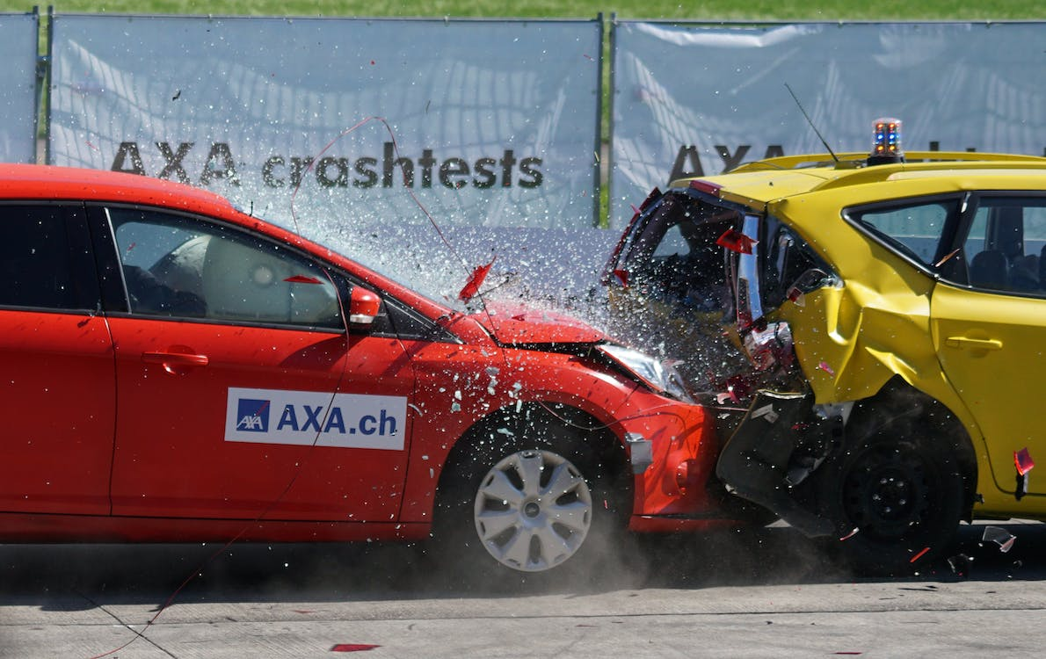
NƠI THỰC NGHIỆM
1
2
3
TẠI HIỆN TRƯỜNG
Nghiên cứu tác động của ô nhiễm không khí đến chất lượng không khí trong một thành phố cụ thể.
Quan sát và thu thập dữ liệu: Trong suốt một khoảng thời gian cụ thể, nhóm nghiên cứu quan sát và thu thập dữ liệu về chất lượng không khí tại các vị trí đã chọn.
Phân tích và đánh giá: Sau khi thu thập đủ dữ liệu, nhóm nghiên cứu phân tích và đánh giá kết quả để xác định mức độ ô nhiễm không khí trong các vị trí khác nhau và tác động của nó đối với chất lượng không khí

Slide 8
NƠI THỰC NGHIỆM
1
2
3
TRONG QUẦN THỂ XÃ HỘI
Nghiên cứu tác động của việc tăng cường an toàn giao thông đường bộ trong một quận huyện cụ thể.
Lựa chọn quần thể: Nhóm nghiên cứu lựa chọn một quận huyện có mức độ tai nạn giao thông cao hoặc các vụ tai nạn nghiêm trọng trong quá khứ.
Thiết kế biện pháp: Nhóm nghiên cứu tiến hành thiết kế các biện pháp an toàn giao thông để thực hiện trong quận huyện đã chọn.
Thực hiện biện pháp: Nhóm nghiên cứu triển khai các biện pháp an toàn giao thông trong quận huyện đã chọn.

Slide 9
NƠI THỰC NGHIỆM
1
2
3
TRONG QUẦN THỂ XÃ HỘI
Nghiên cứu tác động của việc tăng cường an toàn giao thông đường bộ trong một quận huyện cụ thể.
Thu thập dữ liệu: Trong suốt một khoảng thời gian cụ thể, nhóm nghiên cứu thu thập dữ liệu về các chỉ số tai nạn giao thông, số lượng vi phạm giao thông, sự nhận thức về an toàn giao thông của cộng đồng,
Phân tích và đánh giá: Sau khi thu thập đủ dữ liệu, nhóm nghiên cứu phân tích và đánh giá kết quả để xác định hiệu quả của các biện pháp an toàn giao thông.

Slide 10
PHÂN LOẠI THỰC NGHIỆM
02
Nơi thực nghiệm
Mục đích
Thực nghiệm trong phòng thí nghiệm
Thực nghiệm tại hiện trường
Thực nghiệm trong quần thể xã hội
Thực nghiệm thăm dò
Thực nghiệm kiểm tra
Thực nghiệm song hành
Thực nghiệm đối nghịch
Thực nghiệm so sánh

Slide 11
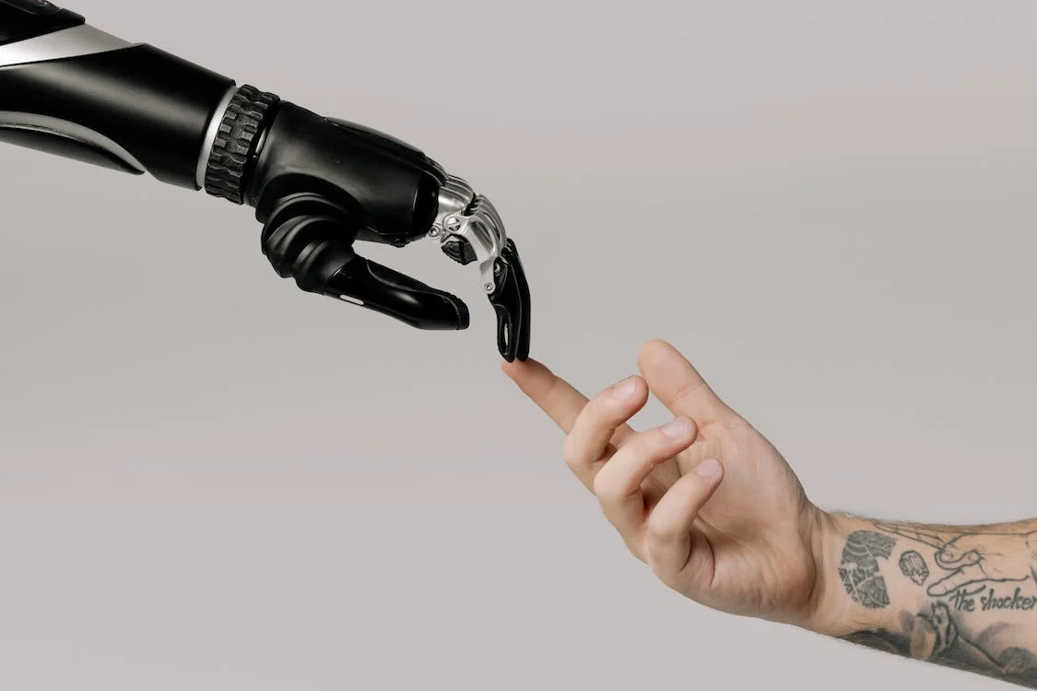
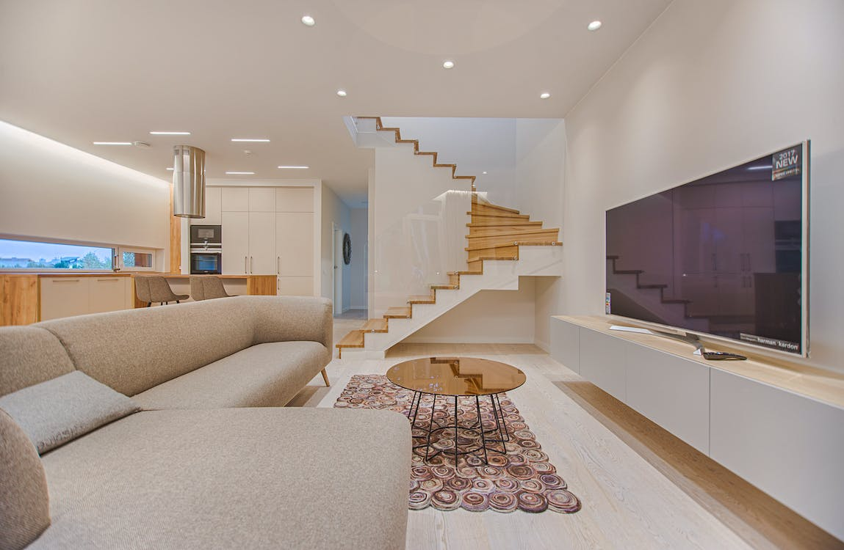

MỤC ĐÍCH
1
3
Thực nghiệm kiểm tra
Mục tiêu nghiên cứu: Kiểm tra hiệu suất và độ tin cậy của một thuật toán máy học mới để phân loại email vào các hộp thư đến chính xác.
Mục đích là đánh giá hiệu suất và độ chính xác của thuật toán.
Thực nghiệm thăm dò
Thực nghiệm song hành
Mục tiêu nghiên cứu: Nghiên cứu về việc sử dụng trí tuệ nhân tạo (AI) để cải thiện hệ thống gợi ý sản phẩm cho người dùng trực tuyến.
Mục đích là tìm hiểu cách người dùng sử dụng hệ thống và xác định các khía cạnh cần được cải thiện.
Mục tiêu nghiên cứu: Nghiên cứu về sự tương tác giữa các ứng dụng di động và thiết bị thông minh trong môi trường gia đình thông minh.
Mục đích: xem xét cách mà việc tắt/bật đèn từ ứng dụng di động có thể ảnh hưởng đến việc điều chỉnh nhiệt độ và bảo mật gia đình.
2

Slide 12
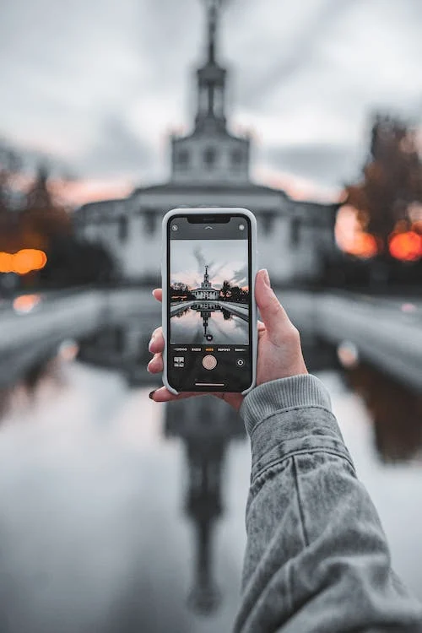

4
Thực nghiệm đối nghịch
Mục tiêu nghiên cứu: Nghiên cứu về bảo mật mạng không dây và cách các kẻ tấn công có thể xâm nhập vào mạng Wi-Fi của một tổ chức.
Mục đích là tìm hiểu cách bảo vệ mạng không dây khỏi các kẻ tấn công.
5
Thực nghiệm so sánh
Mục tiêu nghiên cứu: So sánh hiệu suất của hai hệ điều hành di động phổ biến: Android và iOS.
Mục đích: theo dõi sự trải nghiệm của người dùng, tốc độ hoạt động, tiêu thụ năng lượng và các yếu tố khác để so sánh hiệu suất của hai hệ điều hành này.
MỤC ĐÍCH

Slide 13

PHÂN LOẠI THỰC NGHIỆM
02
Nơi thực nghiệm
Mục đích
Thực nghiệm trong phòng thí nghiệm
Thực nghiệm tại hiện trường
Thực nghiệm trong quần thể xã hội
Thực nghiệm thăm dò
Thực nghiệm kiểm tra
Thực nghiệm song hành
Thực nghiệm đối nghịch
Thực nghiệm so sánh

Slide 14

Diễn trình
Thực nghiệm cấp diễn
Thực nghiệm trường diễn
Thực nghiệm bán cấp diễn
02
PHÂN LOẠI THỰC NGHIỆM

Slide 15

CẤP DIỄN
TRƯỜNG DIỄN
Nghiên cứu dựa trên khảo sát 291 khách hàng từ các ngân hàng ở Đà Nẵng. Kết quả cho thấy các yếu tố quan trọng đối với quyết định sử dụng dịch vụ Mobile banking ở Đà Nẵng bao gồm: Nhận thức về rủi ro, Hình ảnh ngân hàng, Cảm nhận chi phí, Nhận thức về hữu ích, Nhận thức về dễ sử dụng, và Ảnh hưởng xã hội.
Nghiên cứu phát triển Khoa học và Công nghệ (KH&CN) tại tỉnh Lai Châu, tập trung vào lĩnh vực nông nghiệp và nông thôn, để tạo ra các nhiệm vụ KH&CN có khả năng ứng dụng cao và tính khả thi, đặc biệt trong việc áp dụng công nghệ cao cho cây trồng và chăn nuôi, hoặc phát triển các ngành nghề mới phù hợp với quy hoạch phát triển kinh tế - xã hội của tỉnh.

Slide 16



Diễn trình
CÁC LOẠI THỰC NGHIỆM
Thực nghiệm cấp diễn
Thực nghiệm trường diễn
Thực nghiệm bán cấp diễn
02
PHÂN LOẠI THỰC NGHIỆM
Trong thực nghiệm, người nghiên cứu phải tuân thủ các nguyên tắc sau:
Đề ra những chuẩn đánh giá và phương thức đánh giá.
Giữ ổn định các yếu tố không bị người nghiên cứu khống chế.
Mẫu được lựa chọn trong thực nghiệm phải mang tính phổ biến để cho kết quả thực nghiệm được khách quan.
Đưa ra một số giả thiết thực nghiệm để loại bớt những yếu tố tác động phức tạp.

Slide 17
02
CÁC LOẠI THỰC NGHIỆM
Thực nghiệm thử và sai:
Nội dung phương pháp thử và sai (trial-and-error method) đúng như tên gọi: đó là "thử"; thử xong thấy "sai"; tiếp đó "thử lại"; lại "sai"; lại "thử", cho đến khi đạt được kết quả cuối cùng, là hoàn toàn đúng, hoặc hoàn toàn sai so với giả thuyết thực nghiệm.
Trong thực nghiệm, người nghiên cứu phải tuân thủ các nguyên tắc sau:
Đề ra những chuẩn đánh giá và phương thức đánh giá.
Giữ ổn định các yếu tố không bị người nghiên cứu khống chế.
Mẫu được lựa chọn trong thực nghiệm phải mang tính phổ biến để cho kết quả thực nghiệm được khách quan.
Đưa ra một số giả thiết thực nghiệm để loại bớt những yếu tố tác động phức tạp.
Thực nghiệm Heuristic
Bản chất Heuristic là một phương pháp thử và sai theo nhiều bước, mỗi bước chỉ thực nghiệm trên một mục tiêu
Chia thực nghiệm thành nhiều bước, mỗi bước chỉ đưa ra một mục tiêu thực nghiệm.
Phát hiện thêm các điều kiện phụ cho mỗi bước thực nghiệm. Như vậy, công việc thực nghiệm trở nên sáng tỏ hơn, giảm bớt mò mẫm.

Slide 18
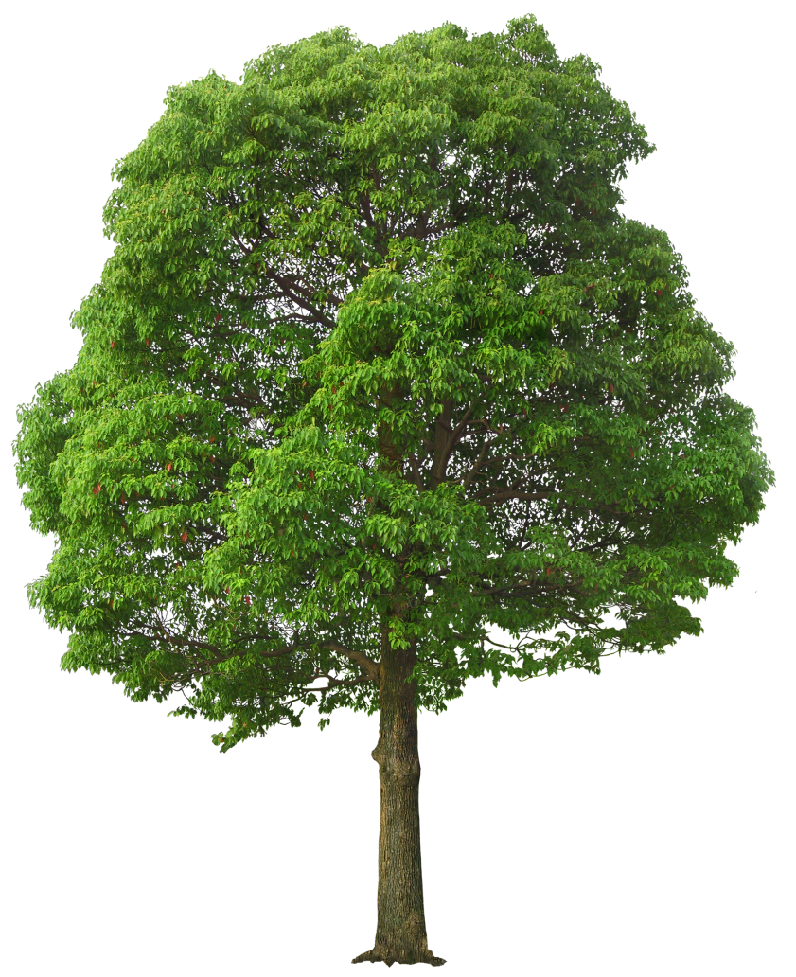
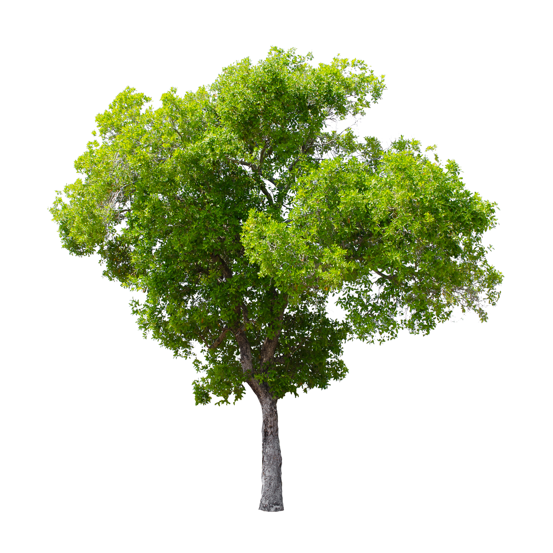
CÁC LOẠI THỰC NGHIỆM
Nghiên cứu pha chế và thử nghiệm chế phẩm hoá học có sử dụng hợp chất thiên nhiên để nâng cao chất lượng gỗ
Thực nghiệm thử và sai:
Nội dung phương pháp thử và sai (trial-and-error method) đúng như tên gọi: đó là "thử"; thử xong thấy "sai"; tiếp đó "thử lại"; lại "sai"; lại "thử", cho đến khi đạt được kết quả cuối cùng, là hoàn toàn đúng, hoặc hoàn toàn sai so với giả thuyết thực nghiệm.
Tiến hành thử phản ứng thứ nhất không thành công trong việc tạo ra một hợp chất như giả thuyết ban đầu đó là sử dụng hợp chất thiên để nâng cao chất lượng gỗ
Sẽ thay đổi các chất, các thành phần hóa học, tăng hoặc giảm các chất, thay đổi điều kiện thí nghiệm như thay đổi nhiệt độ, áp suất, độ ẩm… so với thử nghiệm không thành công trước đó cho đến khi khẳng định được thành công hoặc thất bại trong việc nâng cao chất lượng gỗ bằng chế phẩm hóa học.
Thực nghiệm Heuristic
Bản chất Heuristic là một phương pháp thử và sai theo nhiều bước, mỗi bước chỉ thực nghiệm trên một mục tiêu
Chia thực nghiệm thành nhiều bước, mỗi bước chỉ đưa ra một mục tiêu thực nghiệm.
Phát hiện thêm các điều kiện phụ cho mỗi bước thực nghiệm. Như vậy, công việc thực nghiệm trở nên sáng tỏ hơn, giảm bớt mò mẫm.

Slide 19

THỰC NGHIỆM HEURISTIC
NGHIÊN CỨU, THIẾT KẾ, CHẾ TẠO MOBILE ROBOT TỰ HÀNH TÍCH HỢP MỘT SỐ CÔNG NGHỆ XỬ LÝ ẢNH VÀ THUẬT TOÁN HIỆN ĐẠI
Tiến hành thực nghiệm nhiều lần để xây dựng lên một chương trình xử lý ảnh sử dụng ảnh thu trực tiếp từ camera
Thực nghiệm lần 1: Cho robot đi với đường thẳng
Thực nghiệm lần 2: Cho robot đi với đường gập ghềnh
Thực nghiệm lần 3: Cho robot đi với đường lắt léo
Thực nghiệm lần 4: Cho robot đi với con đường tổng hợp

Slide 20
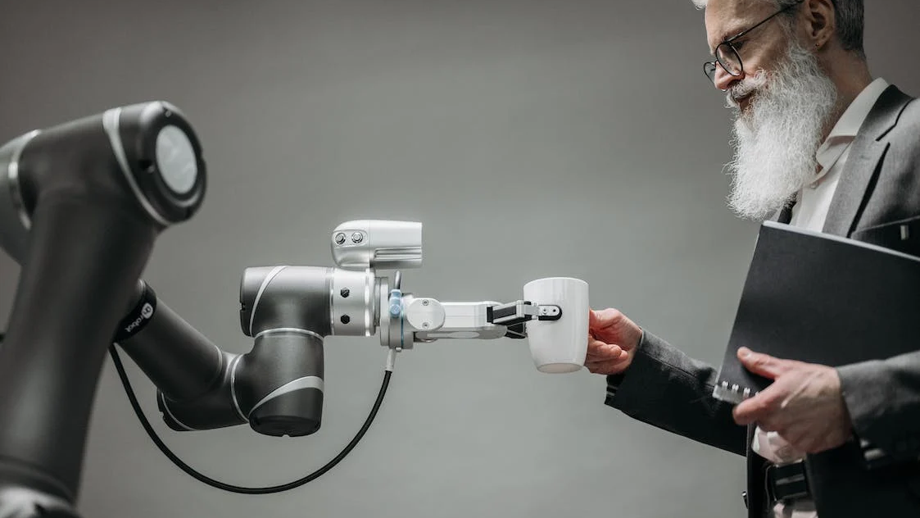
THANK YOU
NHÓM 3

